Slide 1
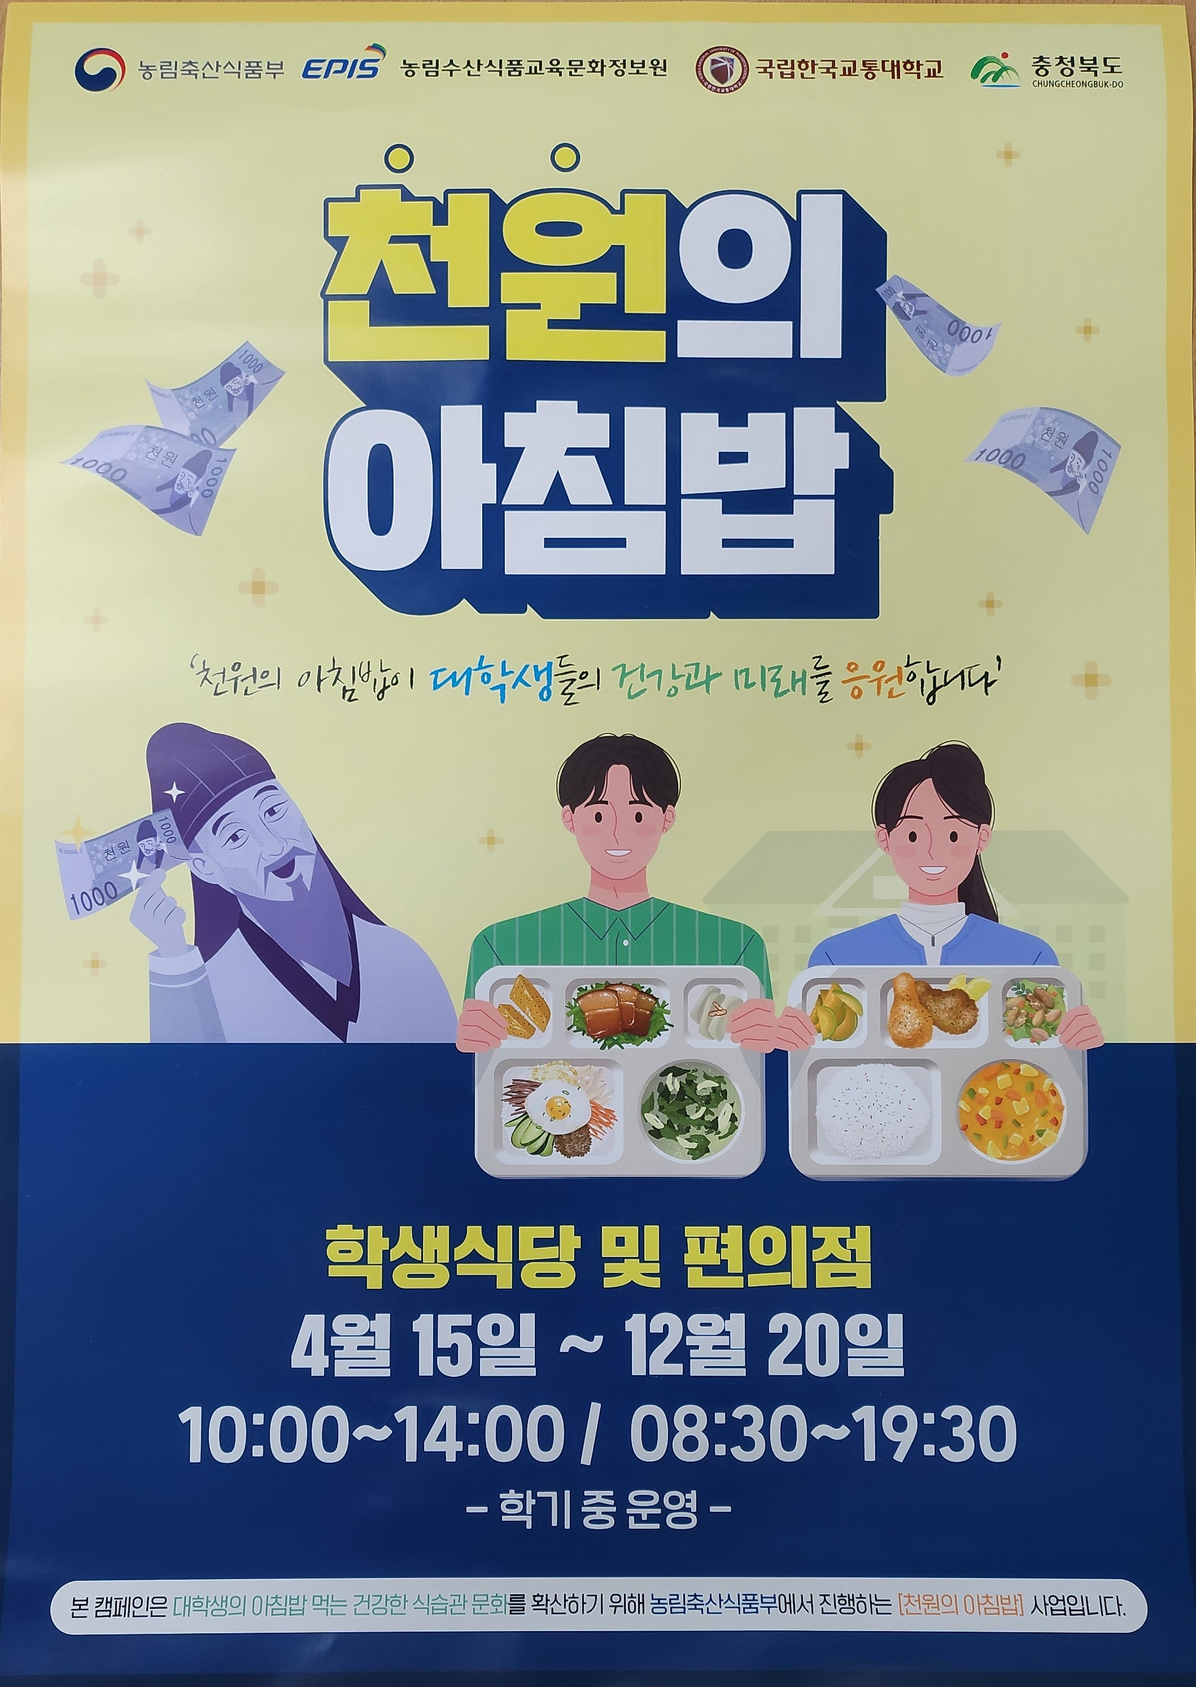
24년 천원의 아침밥(평상시3차-11월) 날짜 : 24.11.5. ~ 11.28. (화,수,목. 12일간) 인원 : 1일 150명 (총 1,800명) 장소 : 학생식당 10:00 ~ 추가 : 100명→150명(화~목, 50명 추가) 내용 : 학식 일품식(덮밥,탕,돈까스 중 택1) 가격 : 1,000원 (현금, 카드가능) 준비 : 학생증(모바일 가능), 서명부 작성 * QR설문조사 * 꼭 해주세요.
정부 2,000원 · 충청북도(충주시) 1,000원 지원
나머지 학교부담금은
국립대학육성사업 · 총동문회에서 지원합니다.

